Slide 1
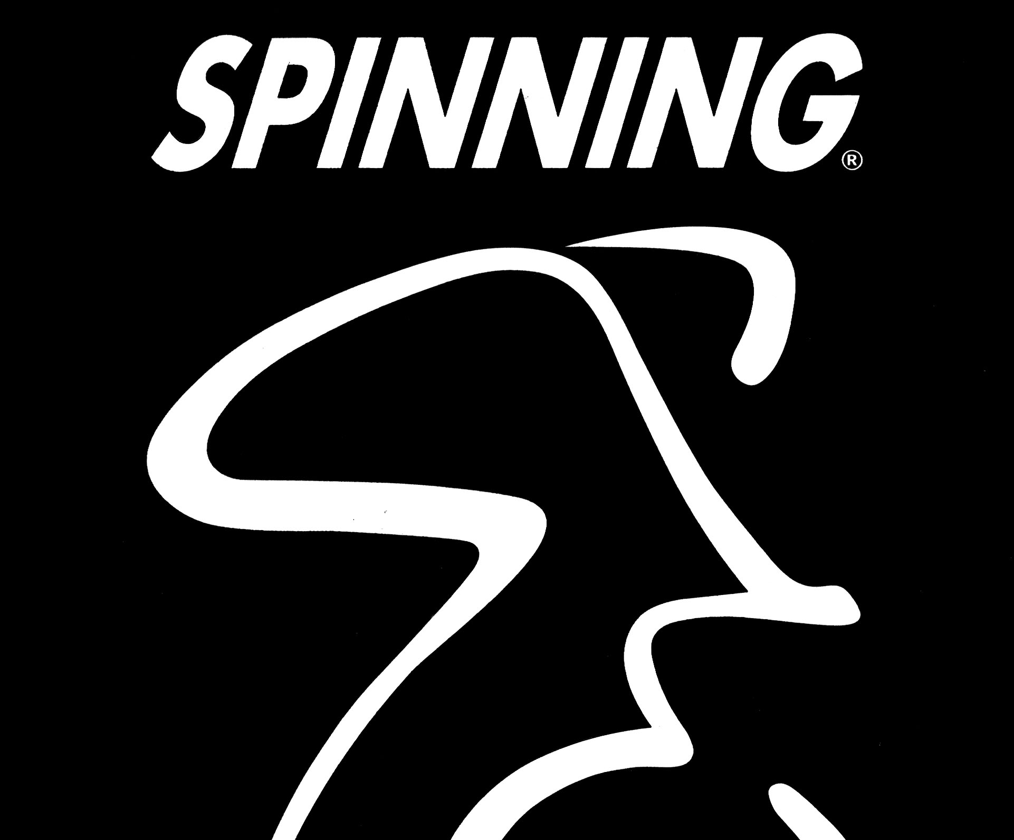
Regenerace ve sportu
Anna Vagenknechtová, RVS, 2009

Slide 2
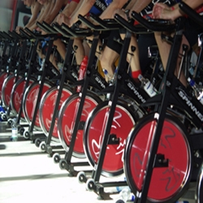
Charakteristika sportu
Cyklický pohyb vytrv. charakteru
3 polohy rukou na řídítkách
5 základních technik jízdy:
rovina v sedle, rovina ze sedla, kopec v sedle, kopec ze sedla, skoky
pokročilé techniky jízdy:
sprinty, jízda ze sedla – running – se zátěží, skoky v kopci, sprinty v kopci

Slide 3
Funkční a metabolická charakteristika
Závisí na typu lekce:
Střídání střední intenzity a
úseků submaximální intenzity
Aerobní a anaerobní glykolýza
ATP,CP(sprinty)
Energetický výdej: 1000-1800kJ/hod (ryhlost jízdy, ..)
Spotřeba kyslíku: 50-70ml/kg/min
Laktát: 5-8 mmol/l

Slide 4
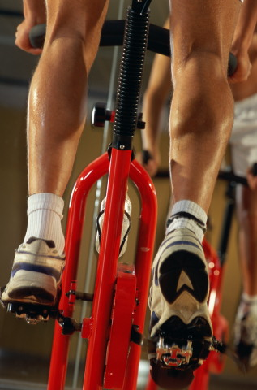
MORFOFUNKČNÍ CHARAKTERISTIKA JEZDCE
Somatotyp:
sprinteři - endomorfní mezomorf (3:6:2)
silničáři – ektomorfní mezomorf (2:6:3)
Nejvíce zatěžované svaly:
DKK – gluteální, quadriceps fem., triceps surae, tibialis anterior,.. (tlak na pedál, zdvih pedálu)
HKK – triceps brachii, biceps brachii,
břišní a zádové (držení trupu)

Slide 5
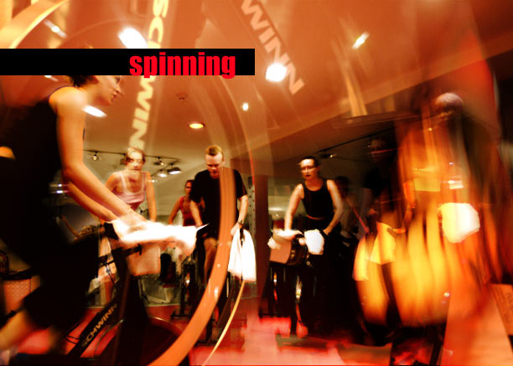
Pozorovaný sportovec
muž, 35 let
Tréninková období:
1.) březen – srpen - ↓poč.hod., ↓zátěž,… “přípravné“
2.) září – únor – „hlavní“, ↑poč.hod., ↑zátěž,..

Slide 6
TÝDENNÍ TRÉNINKOVÝ PLÁN (PŘÍPRAVNÉ OBDOBÍ)
PO: 60 min. spinning + 30 min. posil.část
5-10 min. strečink
ÚT: 50 min. spinning + 10 min. strečink
60 min. sauna
ST: volno, masáž celková
ČT: 90 min. spinning (sil.) + 20 min. strečink
PÁ: 50 min. spinning + 10 min.strečink , 2x
masáž částečná (DKK/záda)
SO: 90 min. posilovna (kardiotr.)
NE: 60 min. spinning + 30 min. posil.část
60 min. plavání (prsa)

Slide 7
Celkové zatížení
Spinning : 7,5 hod/týdně
Posilování: 1 hod/týdně
Individuální rozcvičení: 1,5 hod/týdně
Další sport.aktivity: 2,5 hod/týdně
Celkem: 12,5 hod/týdně

Slide 8
Týdenní tréninkový plán (Přípravné období)
PO: 60 min. spinning + 30 min. posil.část
5-10 min. strečink
ÚT: 50 min. spinning + 10 min.strečink
60 min. sauna
ST: volno, masáž celková
ČT: 90 min. spinning (sil.) + 20 min. strečink
PÁ: 50 min. spinning + 10 min.strečink , 2x
masáž částečná
SO: 90 min. posilovna (kardiotr.)
NE: 60 min. spinning + 30 min. posil.část
60 min. plavání (prsa)

Slide 9
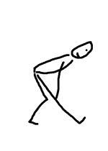
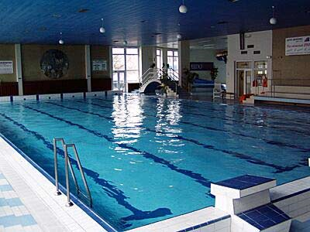
regenerace
Klasický strečink bezprostředně po každé lekci ( 5 až 20min)
Sauna 1x/týdně po lehčím tréninku
Masáž celková 1xtýdně (volný den)
Masáž částečná (DKK/záda) 1xtýdně (mezi lekcemi)
Plavání (prsa) 1hod/týdně

Slide 10
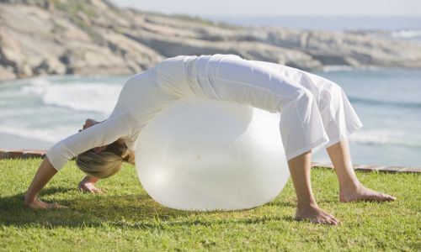
zhodnocení
Užívané regenerační prostředky dostatečné
Doplnit kompenzační cvičení zaměřené na krční a hrudní páteř, zpevnění břišních svalů
Zařazovat plavecký způsob znak místo prsa

Slide 11
Použitá literatura
HAVLÍČKOVÁ, L., Fyziologie tělesné zátěže II : Speciální část - 1. díl. 1. vyd. Praha: Karolinum, 1993. 238 s. ISBN 80-7066-815-6
LANDA, P., Cyklistika: trénink a jeho plánování. 1. vyd. Praha: Grada Publishing, 2005. 120 s. ISBN 80-247-0725-X
Obrázky – internet.zdroje

